Slide 1

Unidad 4
Programación orientada a objetos con JavaScript // Programación avanzada

Slide 2
5. Programación orientada a objetos con JavaScript
CONTENIDOS
5.1. Introducción a la programación orientada a objetos
5.2. Gestión de objetos
5.3. Prototipos
5.4. Objetos predefinidos del lenguaje

Slide 3
5. Programación orientada a objetos con JavaScript
5.1. Introducción a la programación orientada a objetos
La POO es uno de los paradigmas de programación más usados de los últimos 20 años.
Cambia el punto de vista procedimental (los pasos a seguir para resolver el problema), por uno centrado en los elementos que intervienen (formato de los datos y sus interacciones).
La idea central consiste en unificar en un mismo elemento, llamado objeto, tanto los datos (atributos) como las funciones que los manipulan (métodos o funciones).

Slide 4
5. Programación orientada a objetos con JavaScript
Características
Abstracción: reunir en un único objeto todas aquellas propiedades y comportamientos comunes que forman parte de una generalidad de objetos.
Encapsulamiento: ocultar algunas propiedades y métodos, de manera que solo se puedan cambiar por medio de las operaciones definidas para ese objeto.
Herencia: mecanismo por el que una clase (un modelo de objetos), permite heredar las características (propiedades y métodos) de otra clase.
Polimorfismo: permite que objetos que heredan de clases distintas tengan métodos con el mismo nombre, de manera que puedan realizar una misma acción de forma diferente.

Slide 5
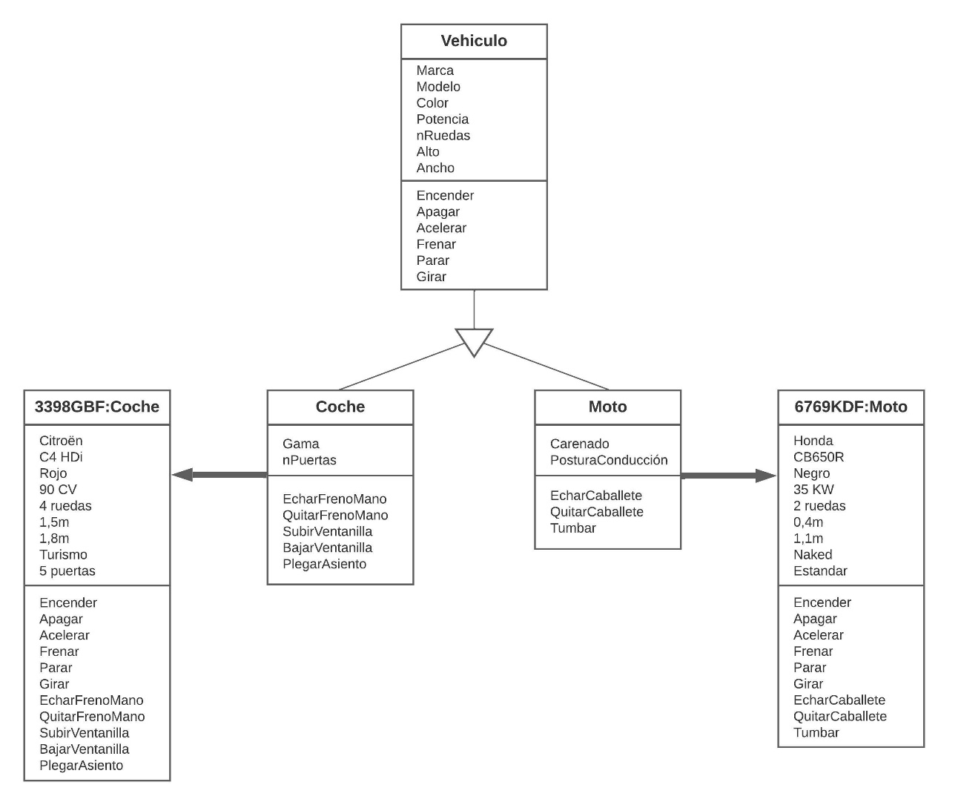
5. Programación orientada a objetos con JavaScript
Figura 5.1. Diagrama de clases
en una jerarquía de herencia.

Slide 6
5. Programación orientada a objetos con JavaScript
La POO en JavaScript
JavaScript no está basado en clases sino en prototipos: un objeto que se utiliza como una plantilla a partir de la cual se obtiene el conjunto inicial de propiedades de un nuevo objeto.
Toda aplicación JavaScript usa objetos y basa su lógica en las interacciones entre ellos.
Trabaja de forma diferente los objetos en comparación a C++ o Java.

Slide 7
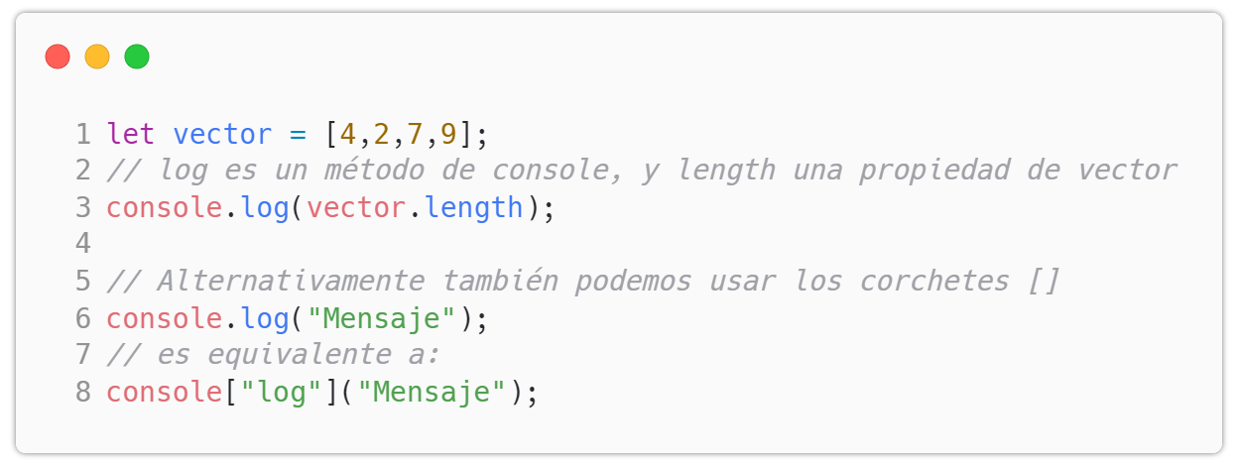
5. Programación orientada a objetos con JavaScript
5.2. Gestión de objetos
Acceso a las propiedades de un objeto
Utilizamos la notación punto (.).

Slide 8
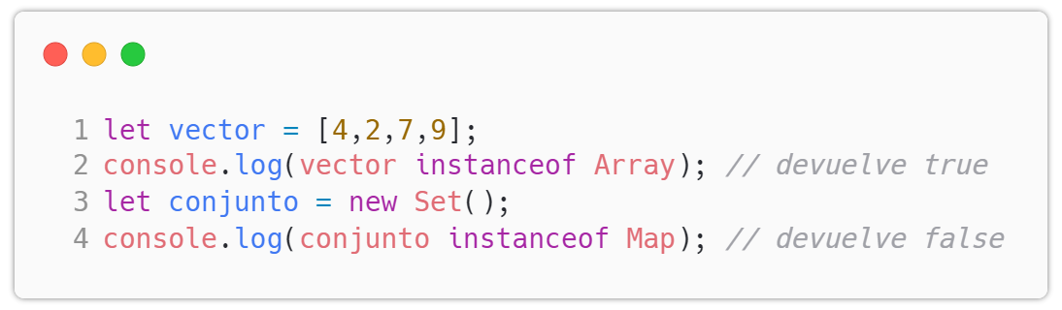
5. Programación orientada a objetos con JavaScript
instanceof
Es un operador que ayuda a comprobar el tipo de un objeto, es decir, el prototipo del que parte.
Para usarlo debemos preguntarle si un objeto es de un prototipo concreto, y devolverá true si lo es, o false en caso contrario.

Slide 9
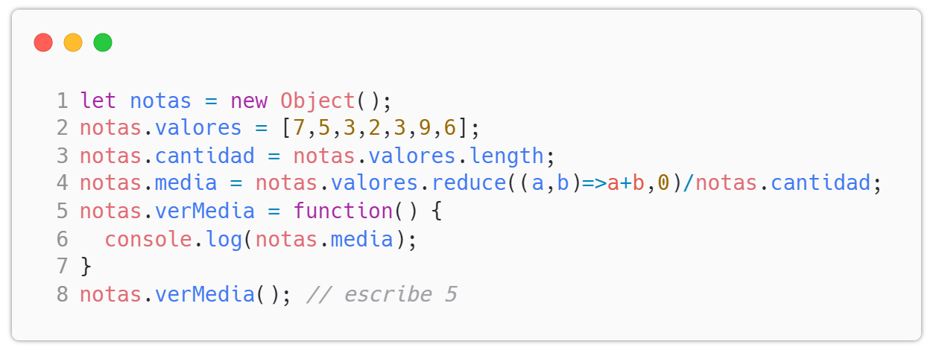
5. Programación orientada a objetos con JavaScript
Objeto Object
El objeto genérico Object representa a los objetos literales (o instancias directas).
No es necesario definirlos previamente, sino que se pueden ir construyendo al vuelo.

Slide 10
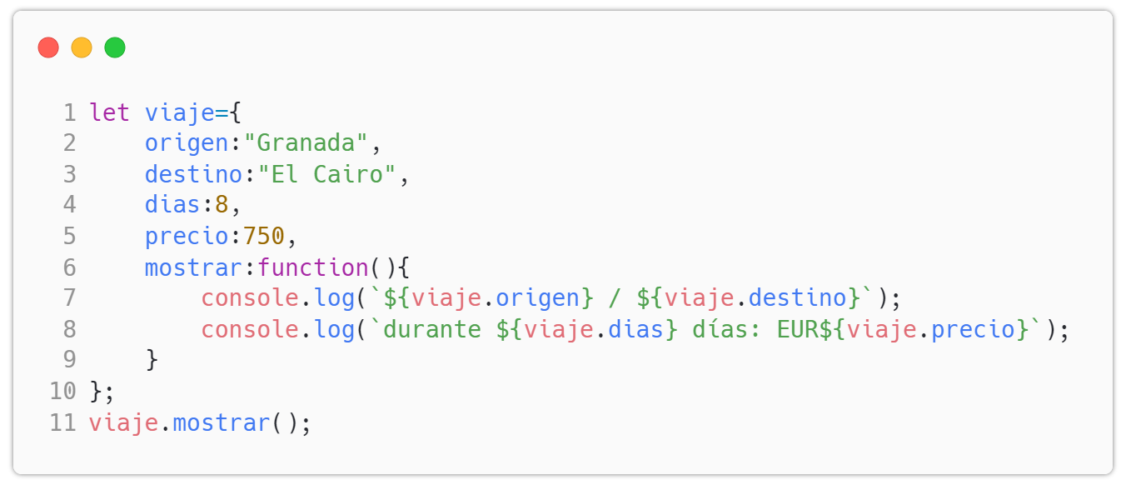
5. Programación orientada a objetos con JavaScript
Objeto Object
Una notación alternativa podría ser aquella en la que se utilice la notación JSON:

Slide 11
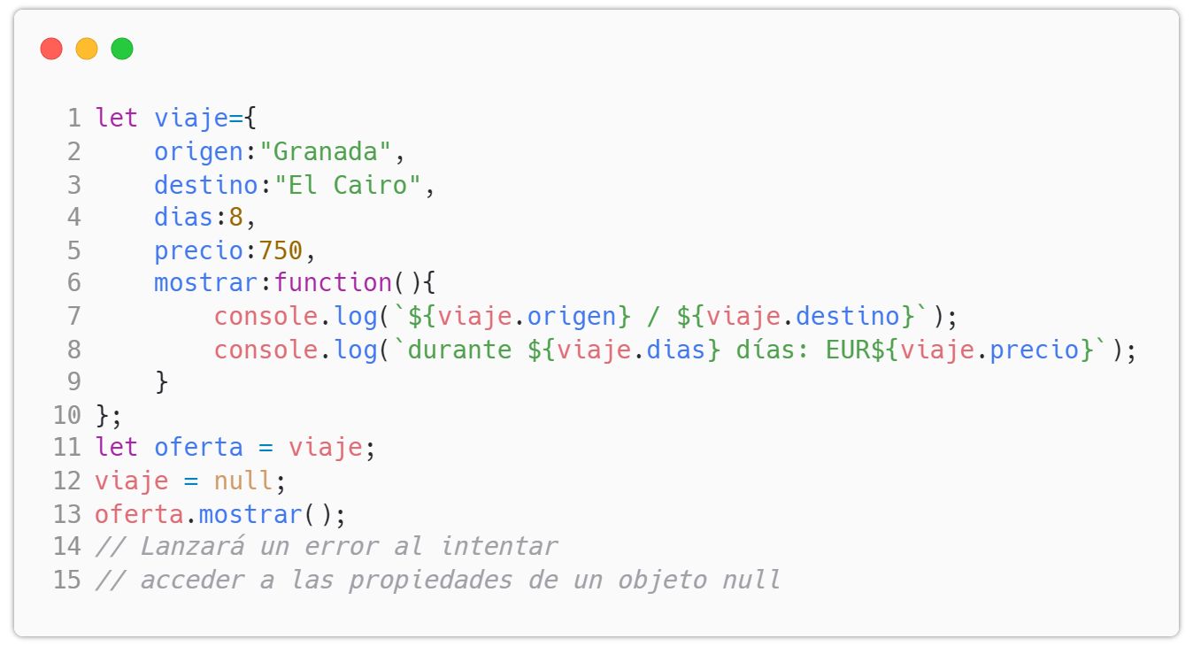
5. Programación orientada a objetos con JavaScript
Objeto this
Hace referencia a la instancia que está usando el objeto, de manera que aumenta la seguridad en el acceso a los datos.

Slide 12
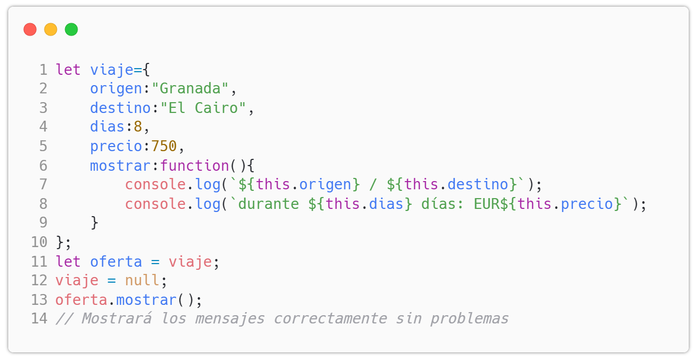
5. Programación orientada a objetos con JavaScript
Objeto this

Slide 13
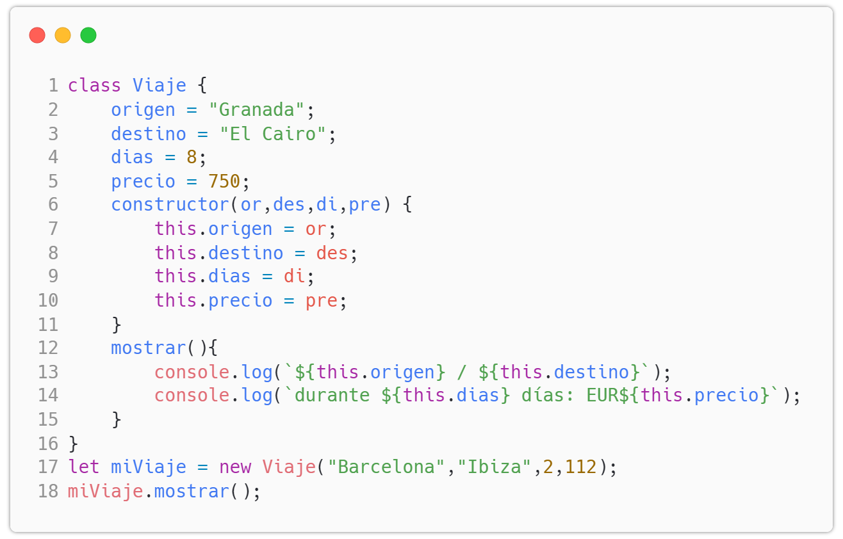
5. Programación orientada a objetos con JavaScript
Operaciones sobre objetos: los constructores
Un constructor es un método especial que se utiliza para crear e inicializar de forma personalizada un objeto a partir de una clase.
Solo puede haber un método llamado constructor en cada clase.
El constructor se ejecuta inicializando las propiedades del objeto cuando se utiliza el operador new.
Si una clase hereda de otra, podemos llamar al constructor de su padre con super().

Slide 14
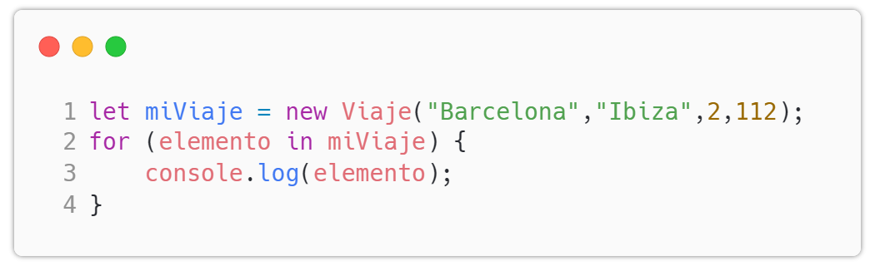
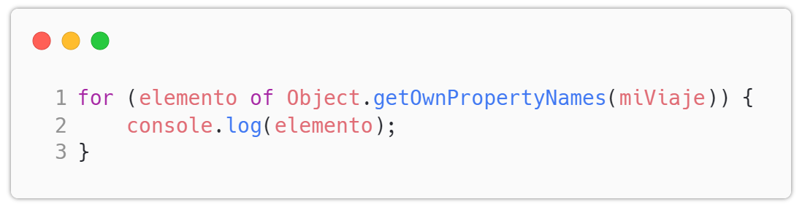
5. Programación orientada a objetos con JavaScript
Operaciones sobre objetos: recorridos
Para recorrer un objeto se recomienda utilizar el bucle for..in.
También recorrerá las propiedades que herede en su cadena de prototipos, por lo que si queremos que acceda solo a las propiedades del objeto en sí, usaremos getOwnPropertyNames()

Slide 15
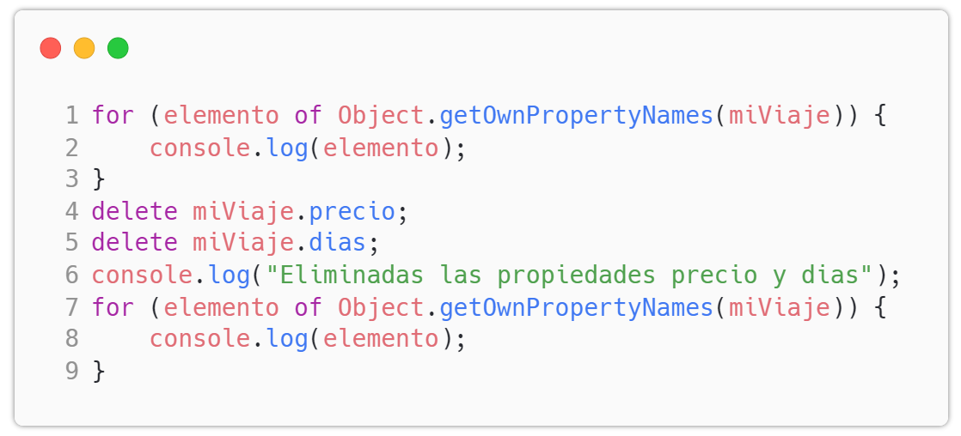
5. Programación orientada a objetos con JavaScript
Operaciones sobre objetos: borrados
La eliminación de propiedades es una operación simple que podemos lograr aplicando el operador delete sobre una propiedad de un objeto concreto.

Slide 16
5. Programación orientada a objetos con JavaScript
JSON
Es el acrónimo de JavaScript Object Notation y se trata de un formato de representación basado en texto (ficheros .json).
Está tan ligado a JavaScript que el lenguaje incorpora un objeto llamado JSON para poder trabajar directamente y de forma muy eficiente con este tipo de cadenas.
Solo es posible definir propiedades, no métodos.
Las propiedades deben ir entre comillas dobles.
stringify convierte un objeto JavaScript a una cadena en formato JSON.
parse devuelve el objeto equivalente en JavaScript desde una cadena JSON.

Slide 17
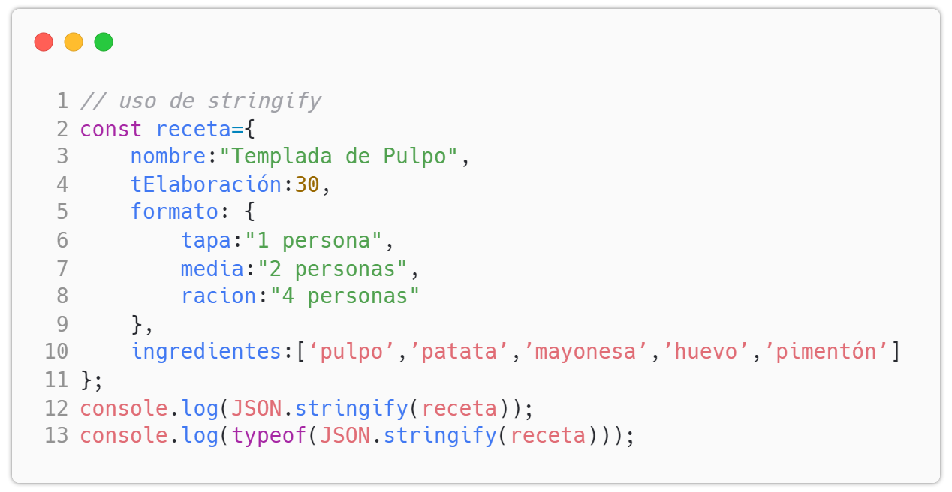
5. Programación orientada a objetos con JavaScript
JSON

Slide 18
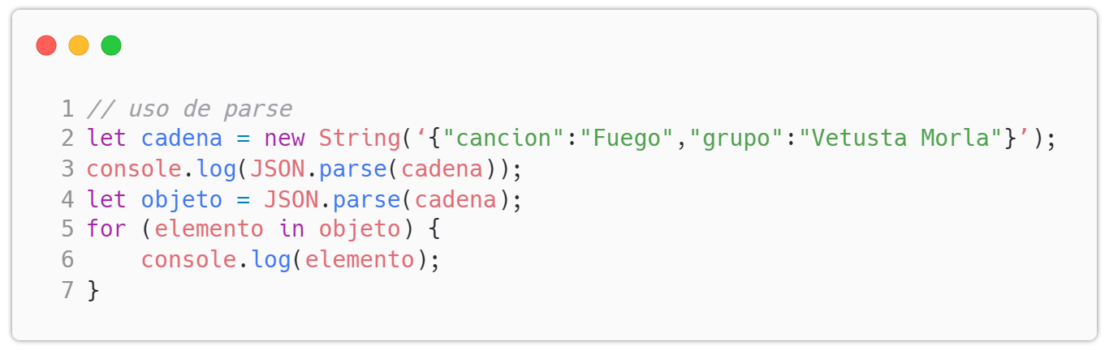
5. Programación orientada a objetos con JavaScript
JSON

Slide 19
5. Programación orientada a objetos con JavaScript
5.3. Prototipos
Todos los objetos en JavaScript se crean a partir de prototipos.
Las propiedades y los métodos son definidos en la propiedad prototype, que reside en la función constructora del objeto.
Por tanto, se crear un enlace entre la instancia del objeto y su prototipo (su propiedad __proto__), que deriva de la propiedad prototype sobre el constructor, y las propiedades y los métodos son encontrados recorriendo la cadena de prototipos.
El método valueOf, retorna el valor del objeto sobre el que se llama.
RECUERDA: las propiedades y los métodos no se copian de un objeto a otro en la cadena del prototipo, sino que son accedidos subiendo por la cadena.

Slide 20
5. Programación orientada a objetos con JavaScript
5.4. Objetos predefinidos del lenguaje
Son aquellos objetos que ya incorpora el lenguaje y que se pueden utilizar libremente con cualquier intérprete de JavaScript.
String
Las cadenas se pueden especificar encerrándolas entre ‘comillas simples’, “dobles” o `invertidas`, y su tratamiento será idéntico.
También incorpora algunos métodos estáticos, que son aquellos que deben ser llamados sin instanciar su clase. Por ejemplo, para usar un método estático del prototipo String() no puede hacerse objeto = new String() y hacer luego objeto.método(), sino que hay que invocarlo directamente como String.método().

Slide 21
5. Programación orientada a objetos con JavaScript
Tabla 5.1. Principales métodos de String.
Método | Utilidad
toUpperCase() | Devuelve la cadena en mayúsculas.
toLowerCase() | Devuelve la cadena en minúsculas.
indexOf(texto) | Devuelve la posición del texto buscado.
trim() | Elimina los espacios en blanco del inicio y del final.
slice(inicio, fin) | Extrae la cadena desde la posición inicio hasta la posición fin, sin incluir fin.
substr(inicio, n) | Extrae n caracteres desde la posición inicio.
Split(delimitador) | Rompe un string usando un carácter delimitador y construye un array con las piezas generadas.

Slide 22
5. Programación orientada a objetos con JavaScript
Date
Los objetos Date representan un momento fijo en el tiempo que puede representarse en numerosos formatos.
Una fecha en JavaScript se especifica como el número en milisegundos que han transcurrido desde el 1 de enero de 1970 UTC.
Es importante destacar que mientras el valor de la hora en el núcleo del objeto Date está en UTC, los métodos básicos para recibir la fecha y hora o sus derivados trabajan todos en la zona horaria local.
Un objeto Date puede crearse sin parámetros, pero también indicando su lista completa (año, mes, día, hora, minutos, segundos, milisegundos) o un número parcial de ellos. Si se especifica uno solo, se interpreta que es el número de milisegundos transcurridos desde el 1 de enero de 1970.

Slide 23
5. Programación orientada a objetos con JavaScript
Tabla 5.2. Algunos métodos de Date.
Método | Utilidad
getDate() | Devuelve el día del mes de la fecha (de 1 a 31).
getDay() | Obtiene el día de la semana de la fecha (de 0 a 6).
getFullYear() | Obtiene el año (con cuatro dígitos).
getHours() | Obtiene la hora de la fecha (número de 0 a 23).
getTime() | Obtiene el valor en milisegundos de la fecha.
toDateString() | Convierte la fecha a un formato más amigable.
toTimeString() | Muestra la hora sin la fecha en formato local.

Slide 24
5. Programación orientada a objetos con JavaScript
Math
Objeto que nos permite realizar operaciones matemáticas de cierta complejidad.
Todos sus métodos son estáticos.
Ten en cuenta que la precisión de muchos de los cálculos depende del navegador e incluso del motor de JavaScript utilizado.
Las funciones trigonométricas devuelven los ángulos en radianes.
Tabla 5.3. Algunas constantes que incluye Math.
Constante | Utilidad
Math.PI | Ratio de la circunferencia con respecto a su diámetro, aproximadamente 3,14159.
Math.E | Constante de Euler, aproximadamente 2,718.
Math.SQRT_2 | Raíz cuadrada de 2, aproximadamente 1,414.

Slide 25
5. Programación orientada a objetos con JavaScript
Tabla 5.4. Algunos métodos de Math.
Método | Utilidad
Math.ceil(n) | Redondea n (decimal) a su entero superior.
Math.floor(n) | Redondea n (decimal) a su entero inferior
Math.random() | Devuelve un número aleatorio entre 0 y 1.
Math.round(n) | Redondea n a su entero más próximo.
Math.trunc(n) | Devuelve la parte entera de n, eliminando los decimales.
Math.max(a,b) | Devuelve el mayor de dos números, a y b.
Math.min(a,b) | Devuelve el menor de dos números, a y b.

Slide 26
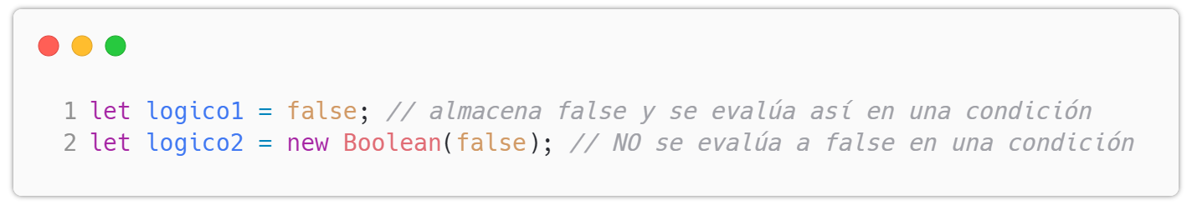
5. Programación orientada a objetos con JavaScript
Boolean
Objeto contenedor para un valor booleano, un valor lógico true o false.
El valor pasado a Boolean como primer parámetro se convierte en un valor booleano, si es necesario.
Si el valor se omite o tiene uno de estos valores: 0, -0, null, false, NaN, undefined, “”, el objeto tiene un valor inicial de false. Para todos los demás valores se obtendrá inicialmente un valor de true.

Slide 27
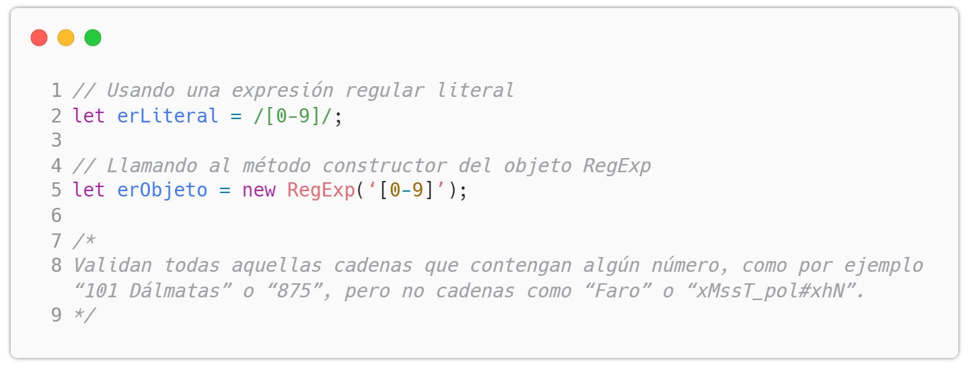
5. Programación orientada a objetos con JavaScript
Expresiones regulares
Una expresión regular es un patrón que se utiliza para buscar coincidencias en las cadenas de texto, de manera que puedan resolverse tareas frecuentes como la validación de datos.
Podemos construir expresiones regulares de estas dos formas:

Slide 28
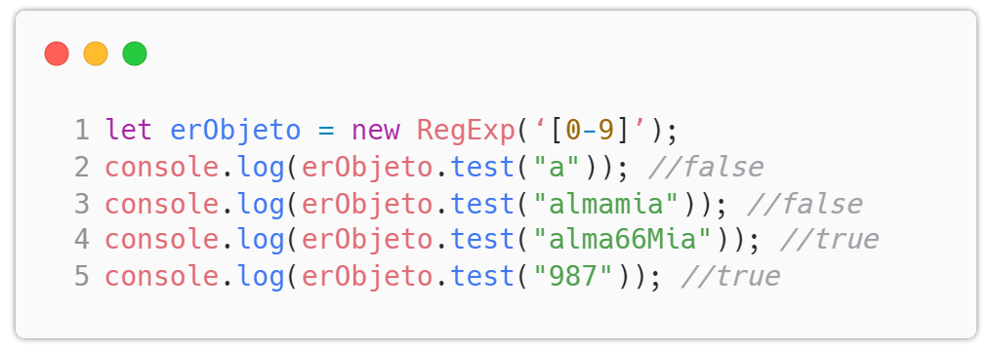
5. Programación orientada a objetos con JavaScript
Expresiones regulares
La manera de comprobar si una cadena cumple con los criterios del patrón establecido en la expresión regular es a través del método test(), que recibe como parámetro la cadena a comprobar y devuelve true en caso de superar la validación, o false en caso contrario:

Slide 29
5. Programación orientada a objetos con JavaScript
Expresiones regulares
Existe toda una sintaxis propia que facilita su uso. Por ejemplo:
  Modificador i: para no distinguir entre mayúsculas y minúsculas.
  Modificador ^: fuerza que la cadena empiece por el carácter inmediatamente siguiente.
  Modificador $: fuerza a que la cadena termine por el carácter inmediatamente anterior.
  Modificador .: representa un carácter cualquiera.
  Modificador []: establecen caracteres opcionales.
  Modificador [^expresión]: indica un carácter no permitido.
  Modificadores de cardinalidad: símbolos que nos permiten configurar repeticiones de expresiones.
  Modificador (): agrupa expresiones.
  Modificador |: indica una opción, es decir, valida lo que está a su izquierda o lo que está a su derecha.
  Modificadores abreviados: conjunto de símbolos a los que precede la barra invertida, que nos permiten escribir expresiones de una forma más ágil.

Slide 30
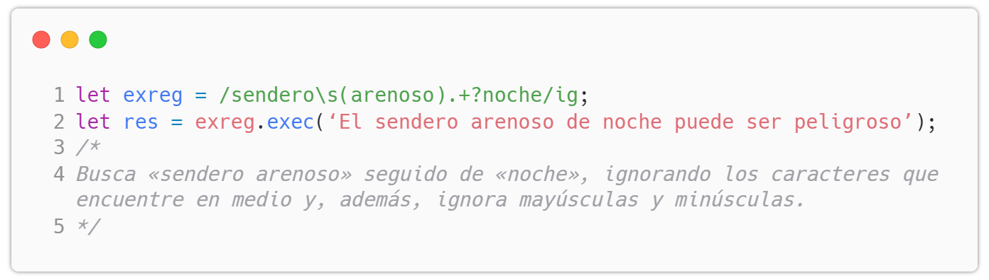
5. Programación orientada a objetos con JavaScript
Expresiones regulares
El método exec() se utiliza para realizar una búsqueda sobre las coincidencias de una expresión regular en una cadena específica, devolviendo un array en caso de éxito o null en caso contrario. Se trata de una alternativa más potente a test() y que muestra más información de las coincidencias.

